Slide 1
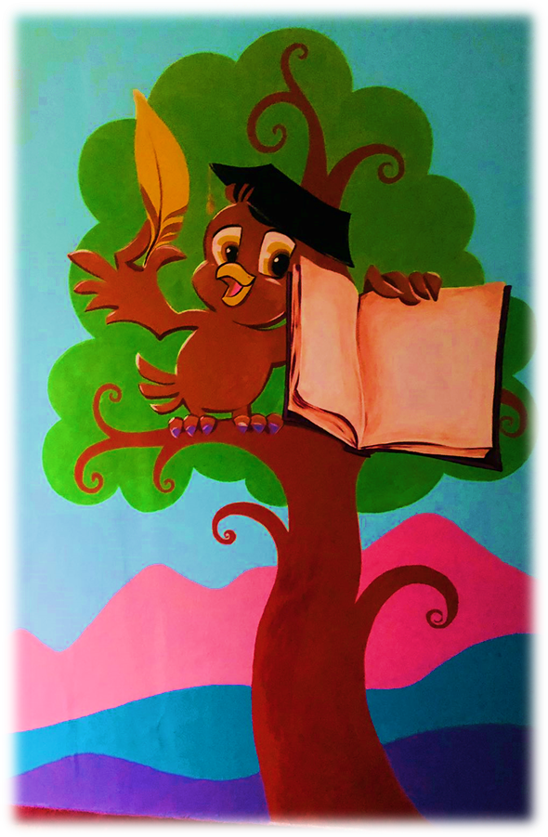
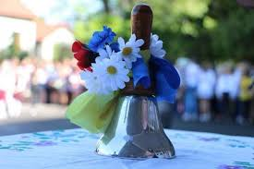
ЗПШ «Еврика» -школа щасливих дітей та Лідерів нового часу!
Освічена нація: розвиток людського капіталу!
Батьківські збори
Вересень 2023/2024

Slide 2
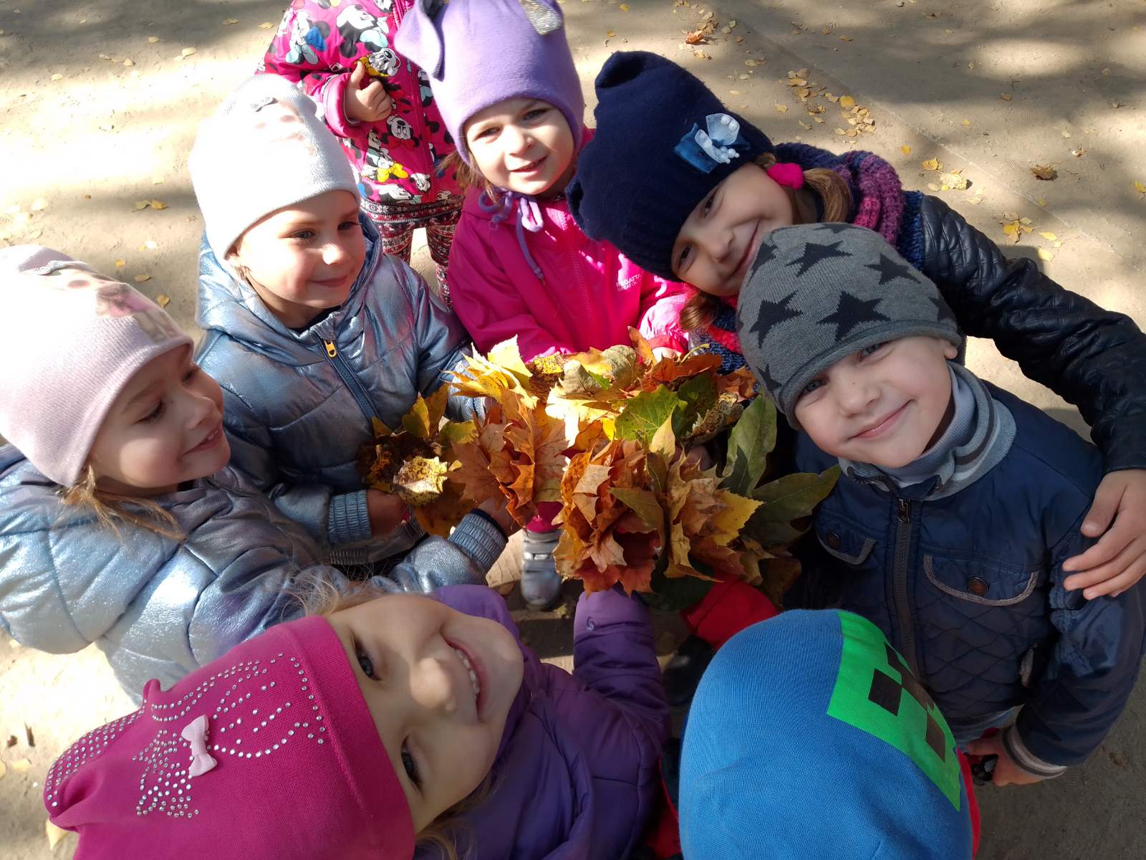
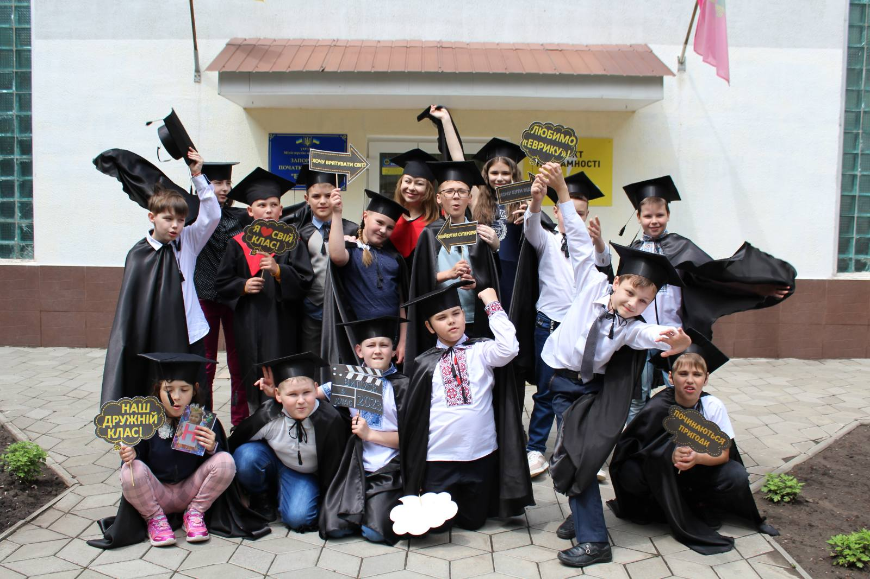
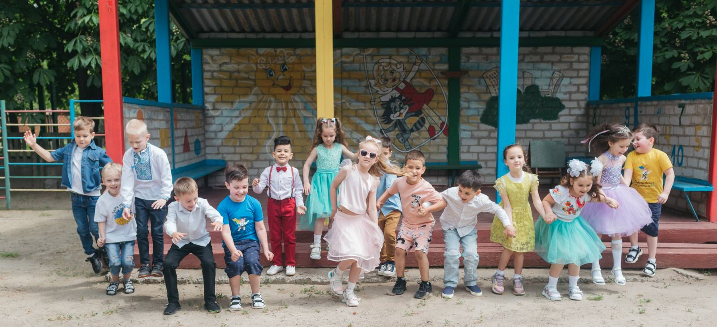
Успішно закінчили дошкільний підрозділ
та здобули початкову освіту у
2022-2023 році 78 щасливих дітей

Slide 3
Мережа груп та класів 2022-2023
Всього педагогічних працівників- 23
У дошкільному підрозділі функціонувало 7 груп:
1 група - 3-го року життя;
2 групи - 4-го року життя;
2 групи - 5-го року життя;
2 групи - 6-го року життя.
Шкільний підрозділ:
1клас - 7-го року життя;
2клас - 8-го року життя;
3клас - 9-го року життя;
4клас - 10-го року життя.
директор - 1;
вихователь-методист - 1;
вчителі - 6;
вихователі ГПД - 1;
вихователі - 11;
вузькі спеціалісти - 3;
практичний психолог - 1.
Розподіл педагогів за кваліфікацією
9 тарифний розряд - 4%
10 тарифний розряд - 13%
11 тарифний розряд - 33%
«Спеціаліст II категорії» - 9%
«Спеціаліст I категорії» - 9%
«Спеціаліст вищої категорії» - 30%
Педагоги, які мають педагогічне звання «Вихователь - методист» - 26%
Педагоги, які мають педагогічне звання «Вчитель - методист» - 4%

Slide 4
Колектив школи активно приймав участь у конкурсах протягом навчального року: «Всеукраїнський дистанційний конкурс дитячої творчості «Перемога», «ІІІ Міжнародний урок доброти», «Всеукраїнський конкурс дитячого малюнку «Охорона праці очима дітей», «Міжнародний екологічний конкурс «Душа села», «Всеукраїнський конкурс мистецтв «Місце сили», «Міжнародний конкурс мистецтв - «FRESH ART», «Міжнародний фестиваль-конкурс «Яскраве майбутнє», «ХІV Міжнародна виставка «Сучасні заклади освіти - 2023, конкурс з тематичних номінацій».

Slide 5
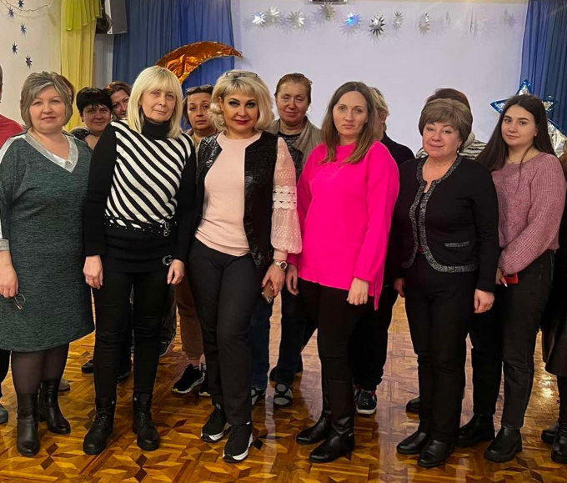
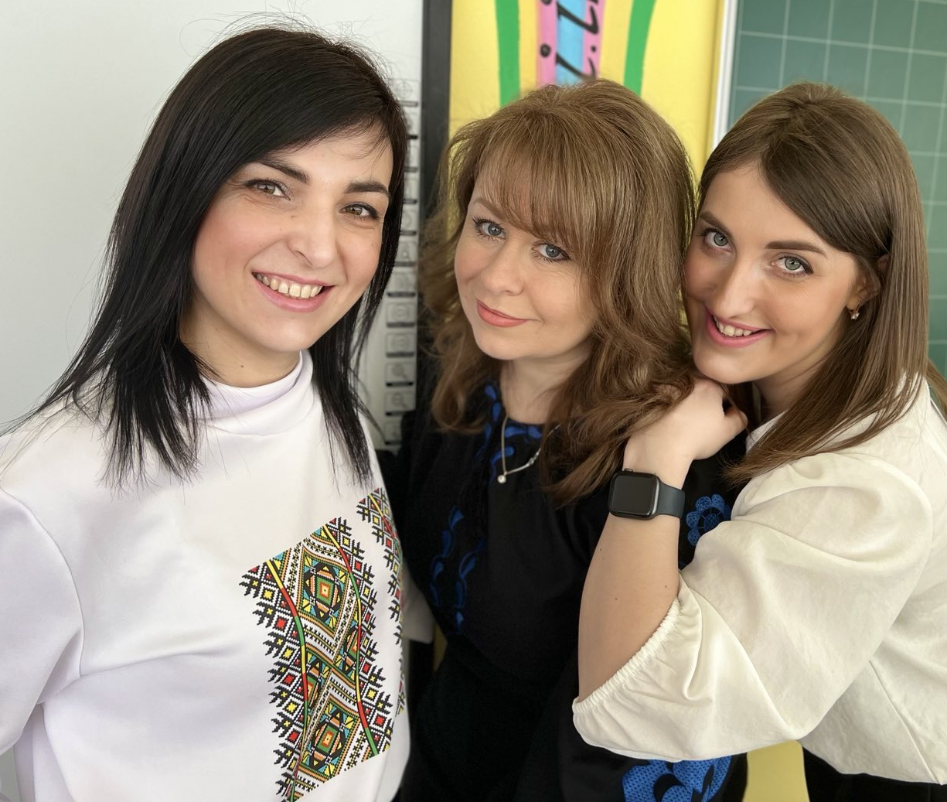
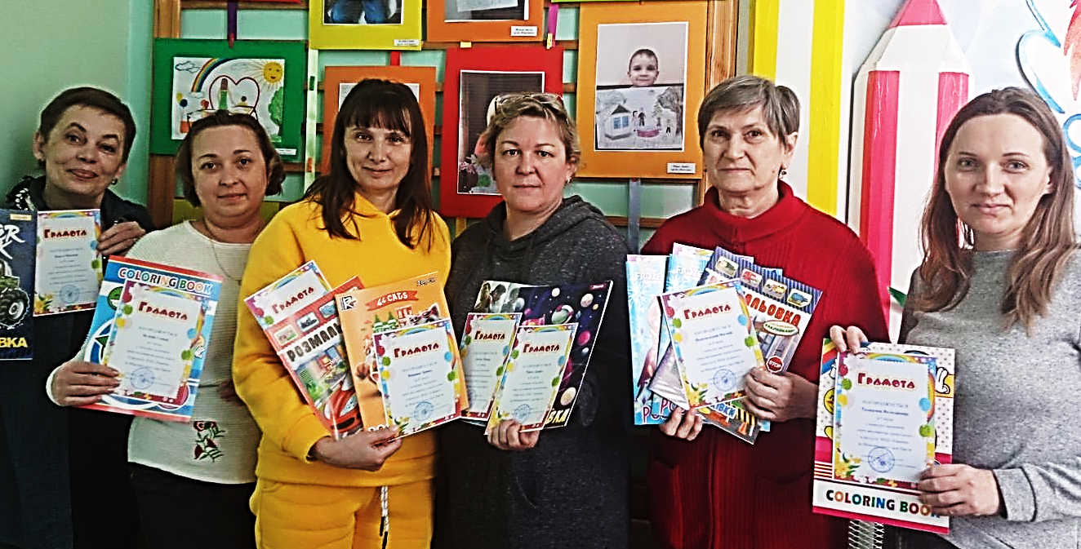
Педагоги початкової школи стали переможцями районного конкурсу фахової майстерності «Від творчого вчителя - до творчого учня»:
- Лисенко Юлія Григорівна - ІІІ місце;
- Бурцева Наталія Леонідівна - ІІІ місце;
- Здоровцова Ольга Вячеславівна - ІІІ місце.
Педагоги дошкільного підрозділу залучились до наповнення освітнім контентом платформи «Online школа Запоріжжя» розділу «Дошкільна освіта».
Педагоги школи долучились до проєктів ЦПРПП:
- STEM-проєкт «Створення освітнього STEM-
середовища. Практичний кейс для закладу освіти»;
- «Медіаграмотність: застосовувати не можна
відмовитись»

Slide 6
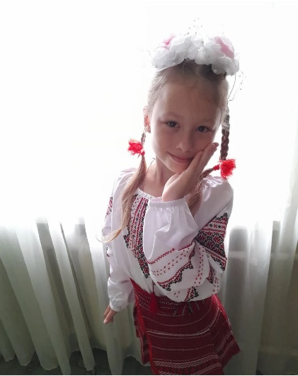
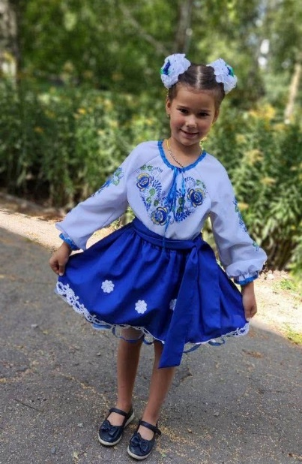



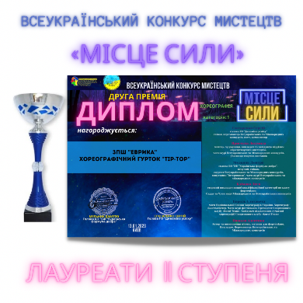
Пишаємось нашими учнями та вихованцями
учениця 2 класу Кондакова Софія - ІІІ місце у Всеукраїнському конкурсі дитячої творчості «Перемога»;
учениця 2 класу Вальцер Кіра - І місце в Міжнародному конкурсі «Душа села»;
Гурток «Тір-тор» - ІІ місце Всеукраїнський конкурс мистецтв «Місце сили» номінація «Хореографія»;
Гурток «Тір-тор» - І місце Міжнародний конкурс мистецтв «FRESH ART»;
Гурток «Тір-тор» - І місце Міжнародний багатожанровий фестиваль-конкурс «Яскраве майбутнє»;
Гурток «Тір-тор» - ІІ місце Всеукраїнський конкурс мистецтв «Любов - це…».

Slide 7
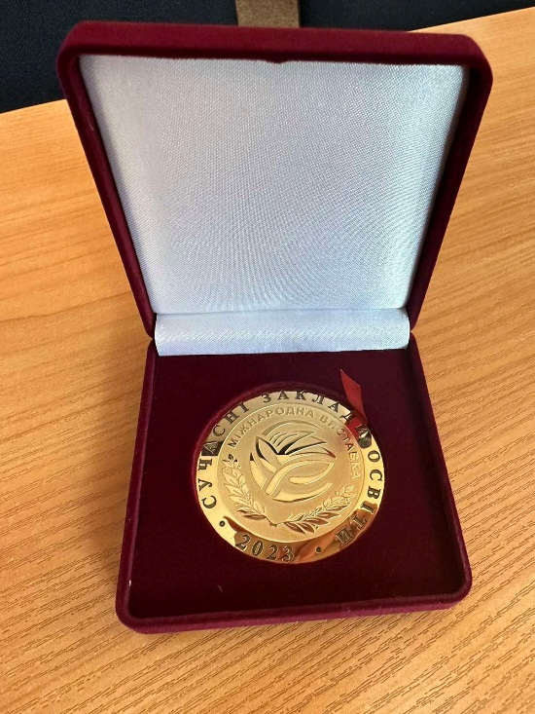
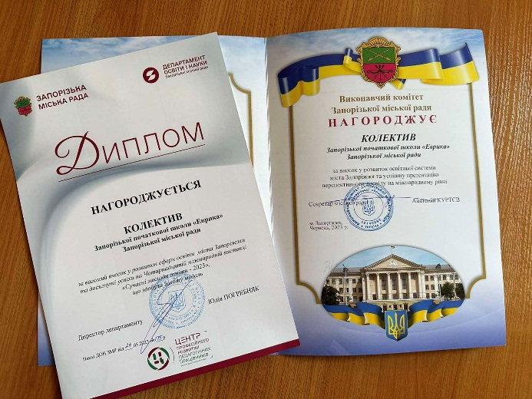
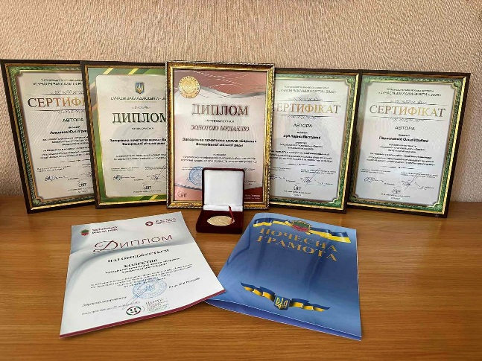
Педагогічний досвід роботи
колективу ЗПШ «Еврика»
на «Конкурсі тематичних номінацій
ХІV Міжнародної виставки
«Сучасні заклади освіти - 2023»
виборов І місце!

Slide 8






Форма освітнього процесу - дистанційна
В 2022 - 2023 навчальному році в зв’язку з подовженням воєнного стану в Україні, педагогічному колективу ЗПШ «Еврика» довелось працювати в незвичних умовах: в дистанційному форматі (через системи ZOOM конференцію та Google Classroom, Viber, електрону пошту, соціальну мережу «Фейсбук», сайт ЗПШ «Еврика», платформу Padlet). Але, не зважаючи на такі умови, педагоги продовжували активно співпрацювати з здобувачами освіти та їх батьками надаючи високо кваліфіковану, фахову методичну, консультативну та іншу допомогу, для організації освітнього процесу в домашніх умовах, умовах сім’ї.

Slide 9
Рівень досягнень дітей дошкільного підрозділу за освітніми напрямами БКДО
  Згідно результатів проведеного моніторингу (86 дітей):
  Високий рівень - 22 дитини/26%
  Достатній рівень - 46 дітей/53%
  Середній рівень - 18 дітей/21%
  Низький рівень - 0/0%
Вік дітей | Назва групи | Травень 2023
 |  | в | д | с | н
Група раннього віку | «Цьомчики» | 0/0% | 6/100% | 0/0% | 0/0%
Групи молодшого дошкільного віку | «Калинка» | 0/0% | 7/70% | 3/30% | 0/0%
 | «Зірочка» | 7/44% | 7/44% | 2/12% | 0/0%
Групи середнього дошкільного віку | «Перлинка» | 3/21% | 5/36% | 6/43% | 0/0%
 | «Веселка» | 2/20% | 7/70% | 1/10% | 0/0%
Групи старшого дошкільного віку | «Сонечко» | 6/35% | 9/53% | 2/12% | 0/0%
 | «Промінці» | 4/31% | 5/38% | 4/31% | 0/0%

Slide 10
Успішність учнів 1 - 4 класів на кінець 2022 - 2023 навчального року
У більшості учнів сформовані необхідні предметні компетенції, що свідчить про достатню роботу вчителів по засвоєнню учнями програмового матеріалу. 107 учнів початкової школи були атестовані та переведені до наступних класів, 2 учнів за бажанням батьків залишились на повторний курс навчання.
Рівні | 1 клас | 2 клас | 3 клас | 4 клас
Високий | 5-21% | 5-15% | 7-20% | 3-11%
Достатній | 9-38% | 23-70% | 15-63% | 20-71%
Середній | 10-41% | 4-12% | 2-8% | 4-14%
Початковий | 0 | 1-3% | 0 | 1-4%
Кількість учнів | 24 | 33 | 24 | 28

Slide 11
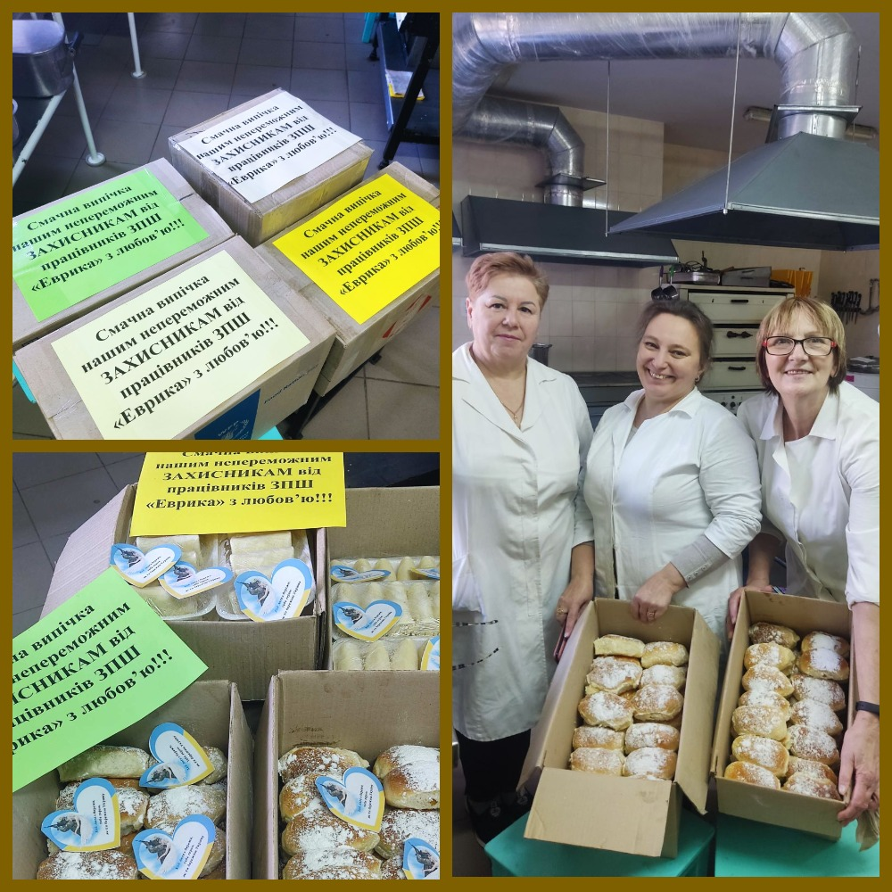
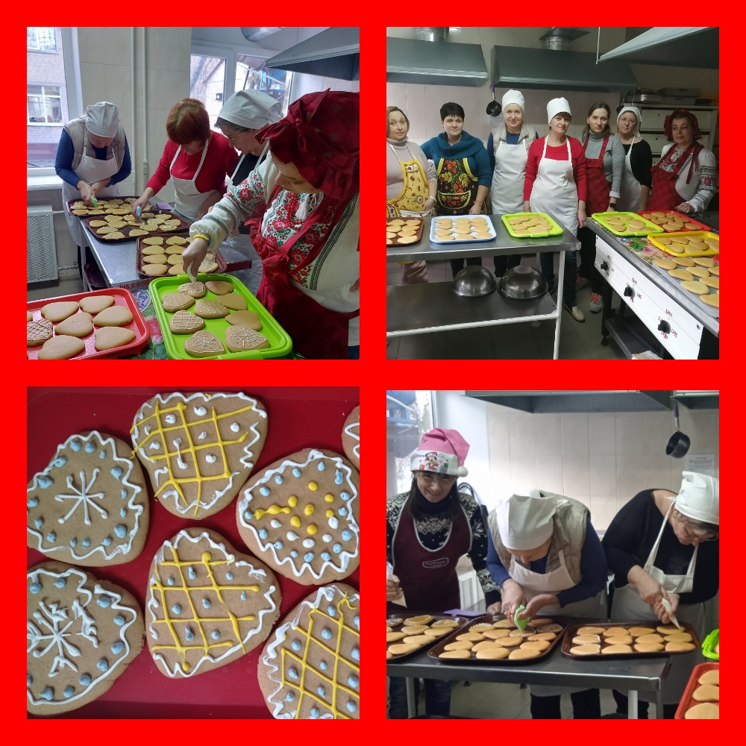
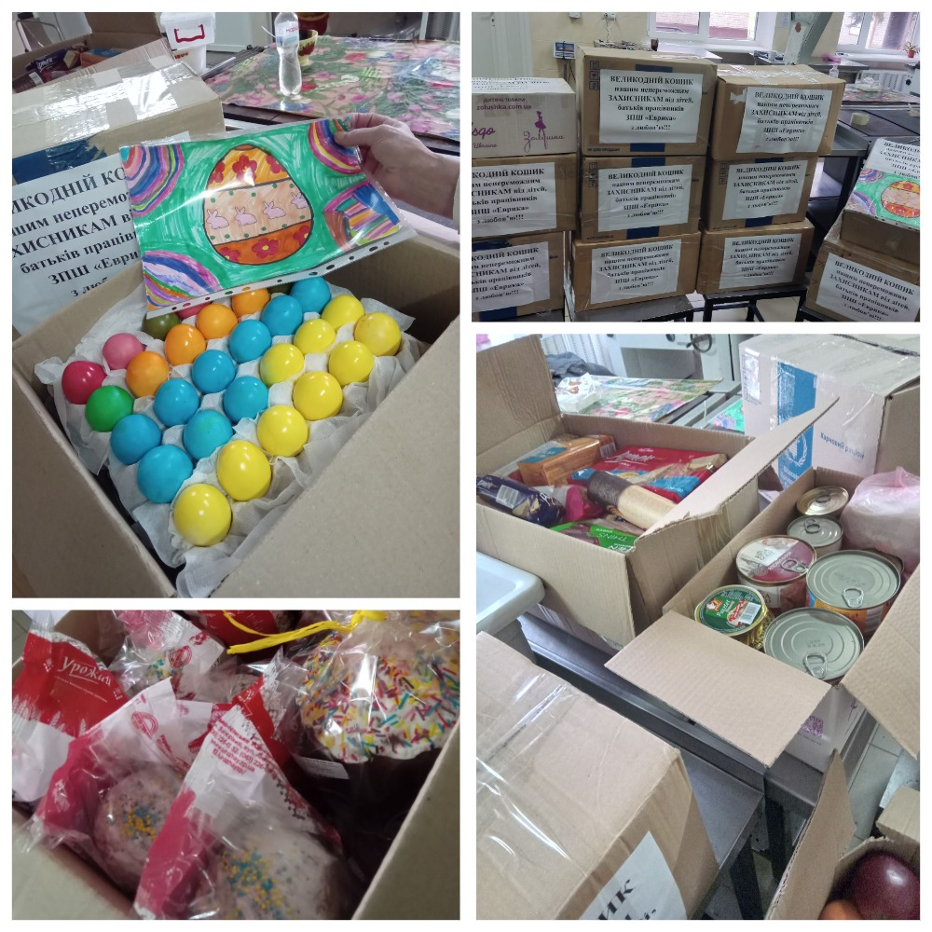
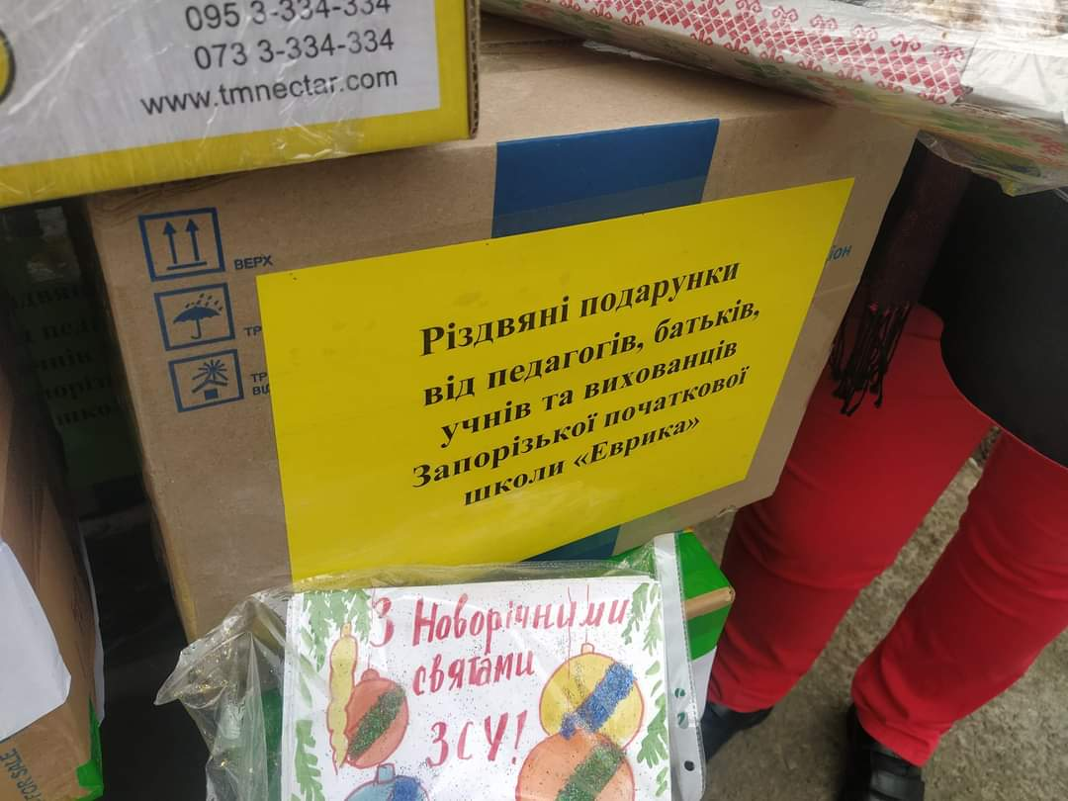
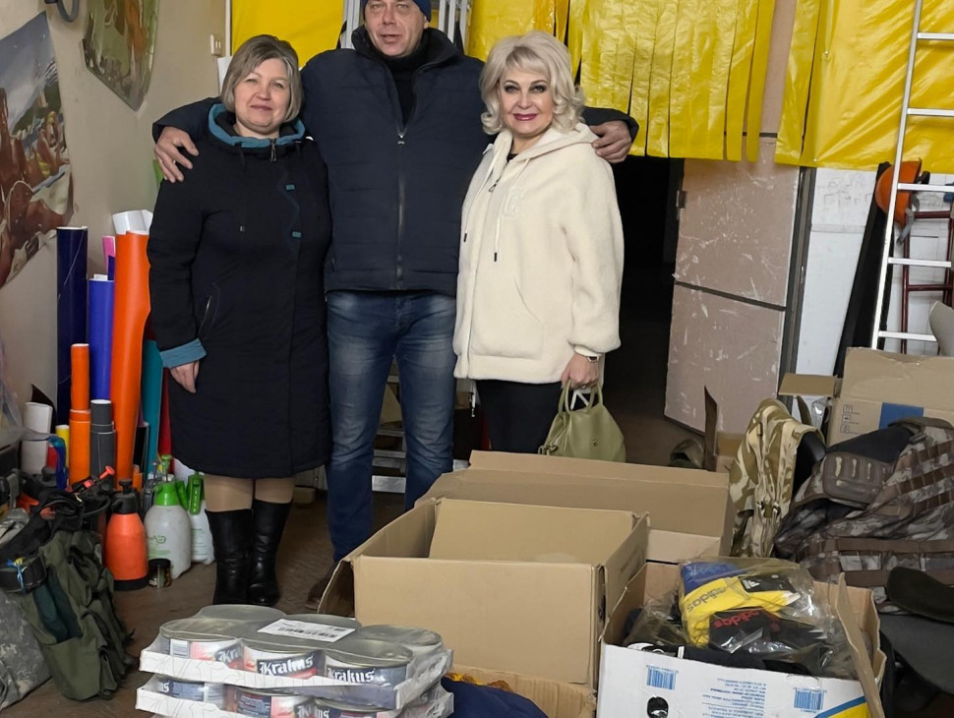
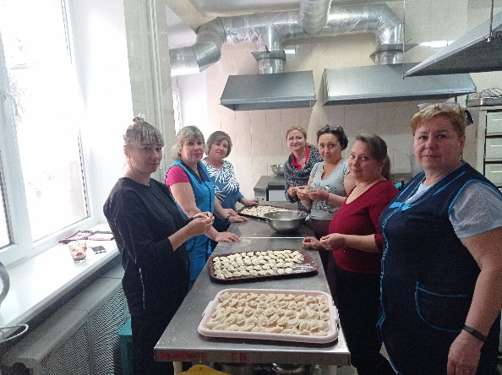
Педагоги ЗПШ «Еврика» в 2022 -2023 н.р. стали учасниками благодійних акцій на підтримку ЗСУ та співпрацювали з волонтерськими організаціями.

Slide 12
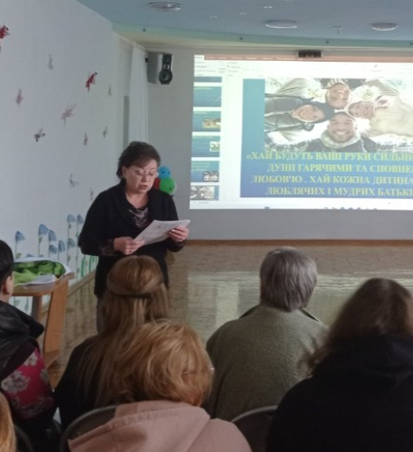
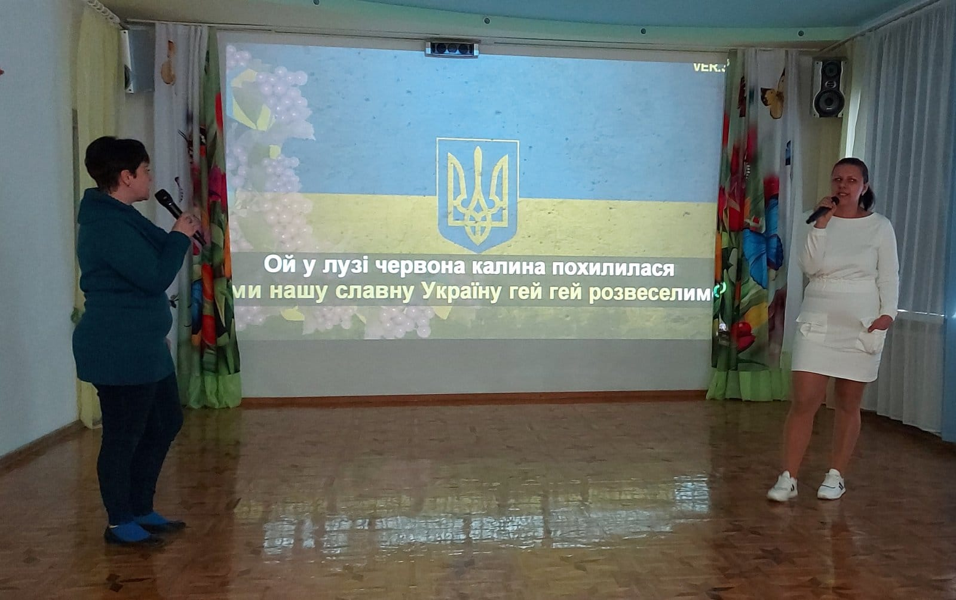
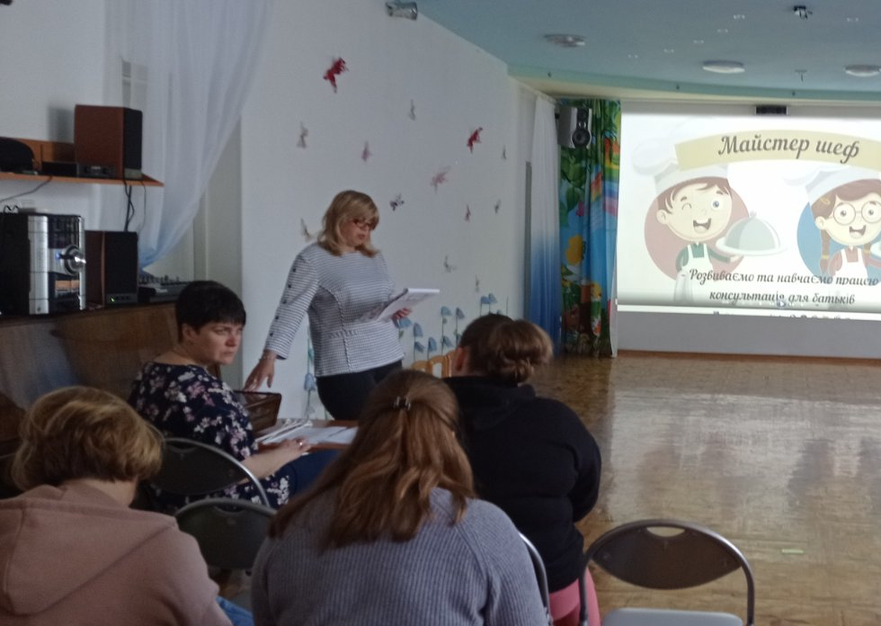
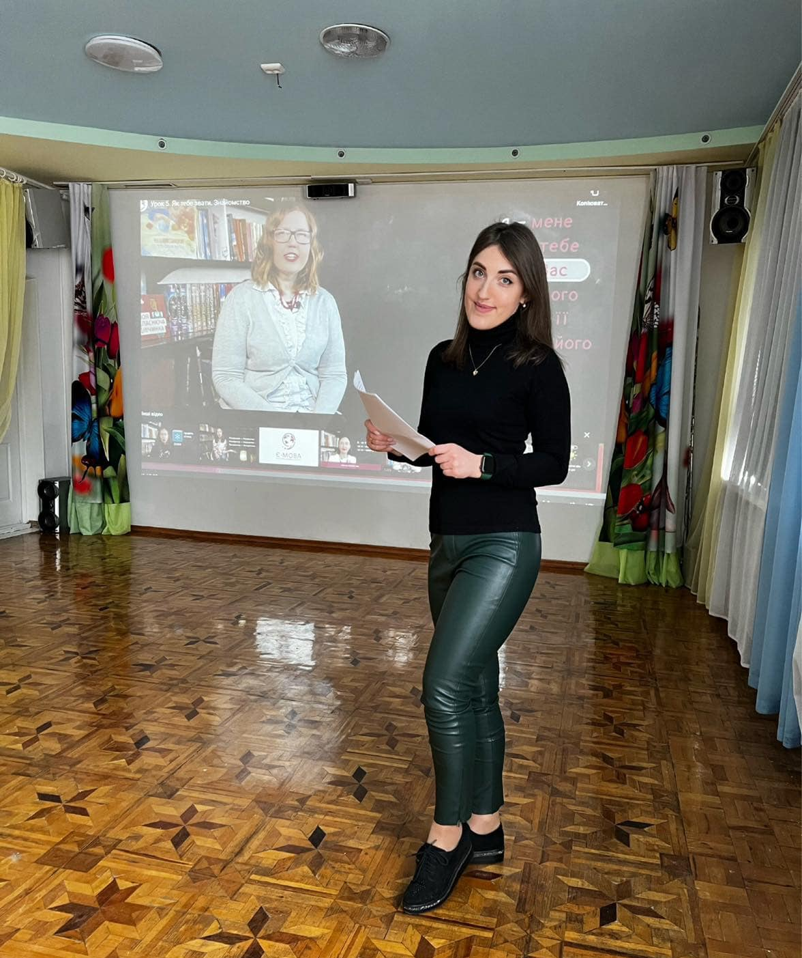
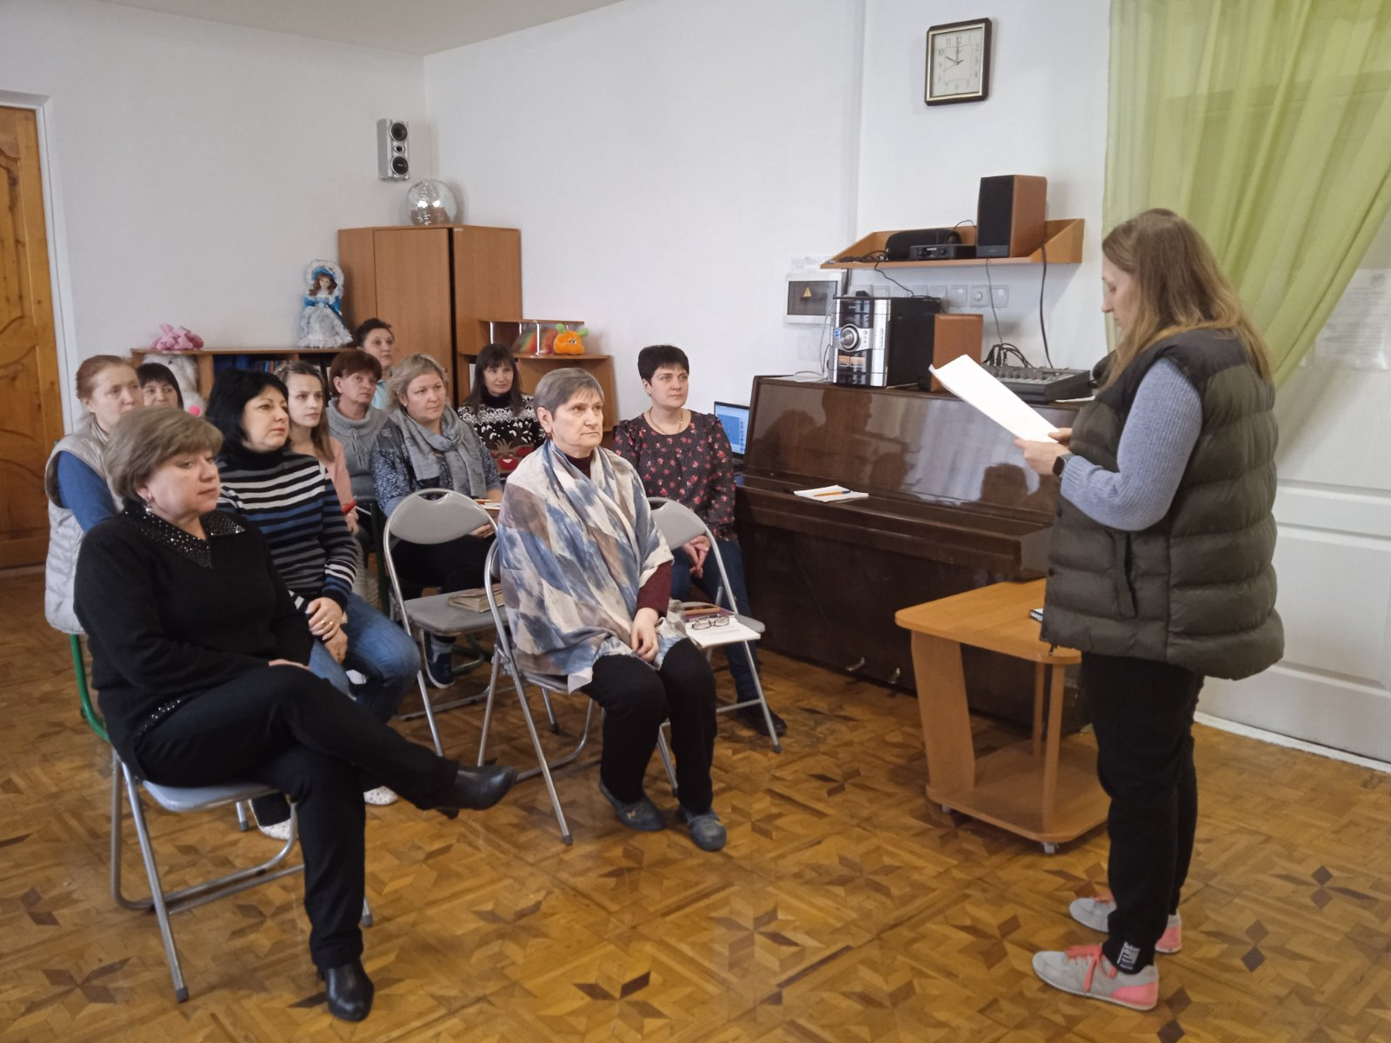
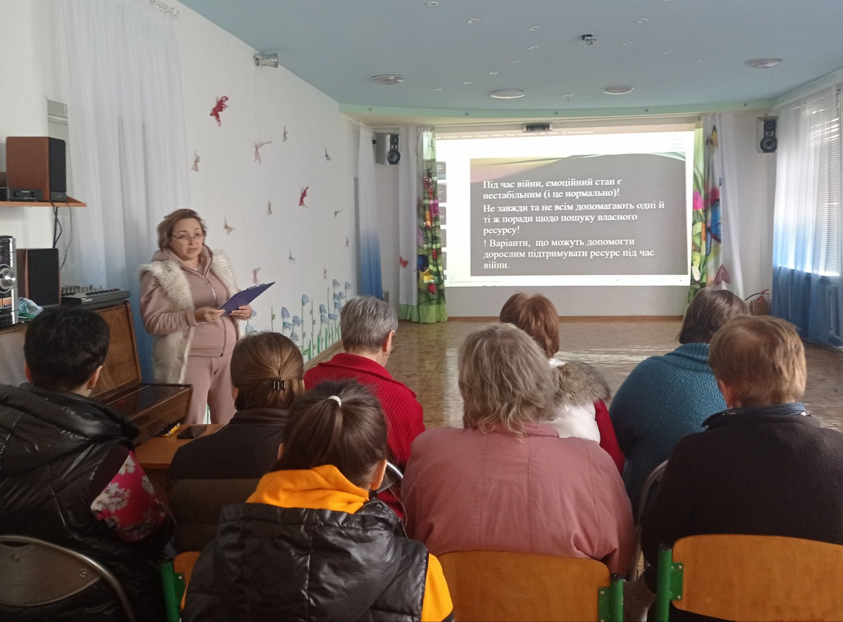
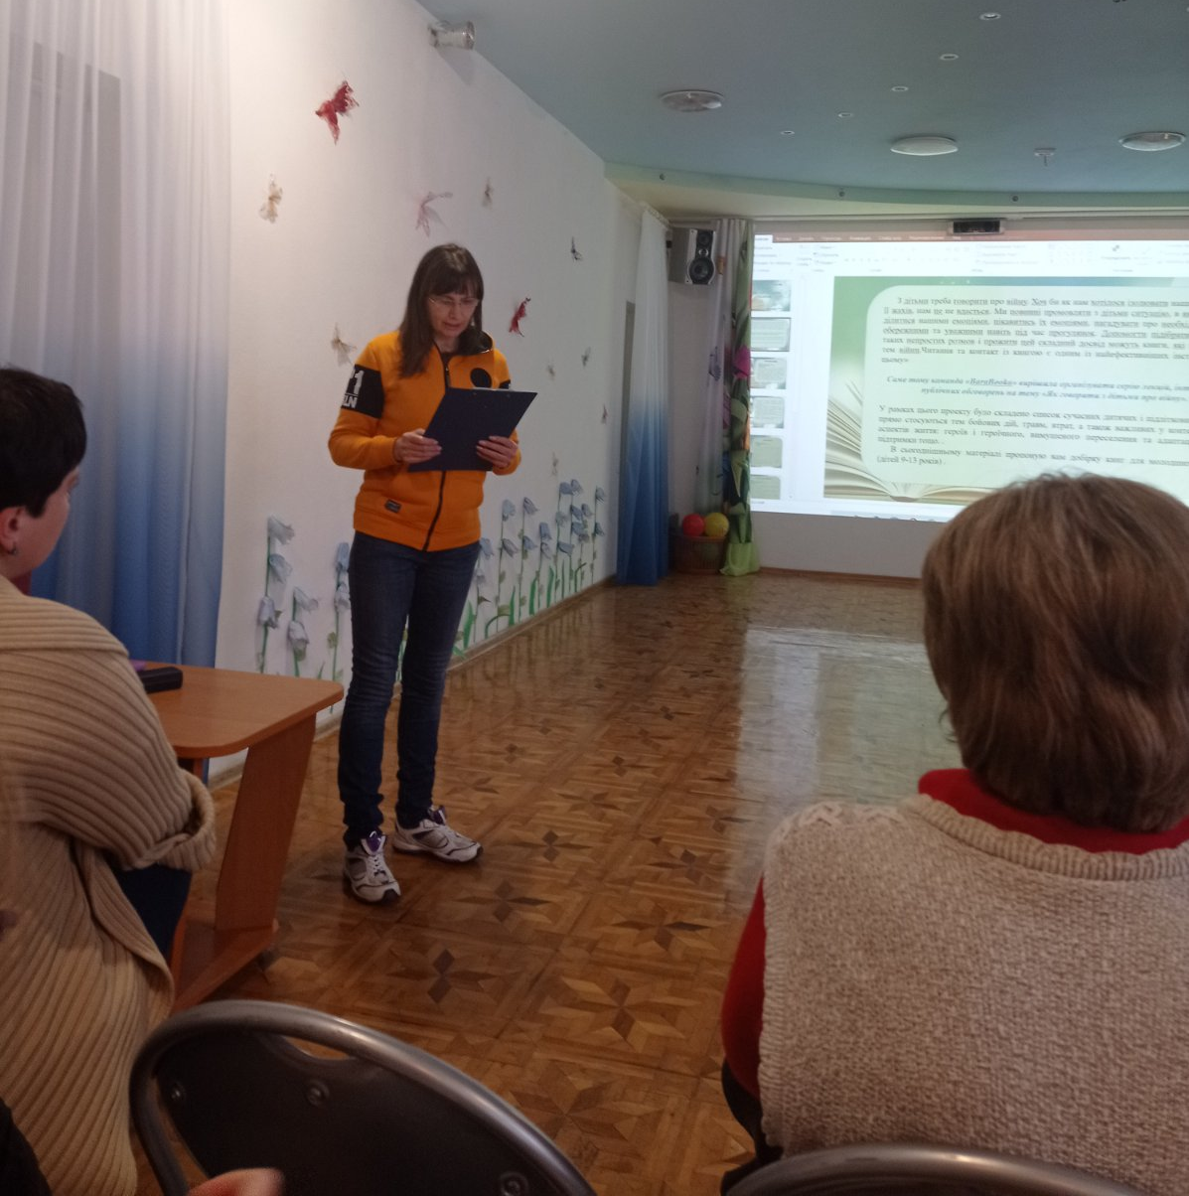
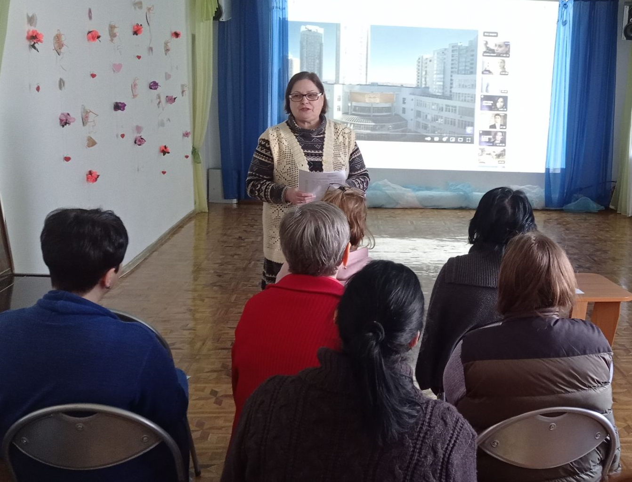
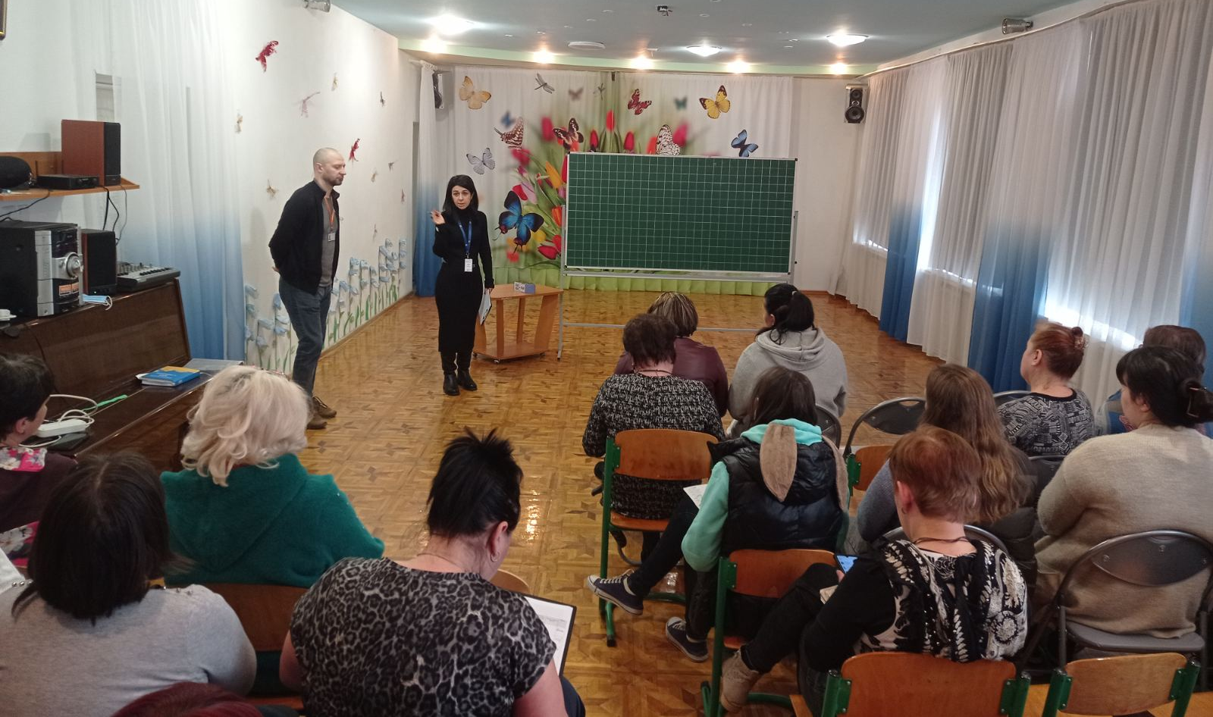
Організація навчань в ТІЦ

Slide 13
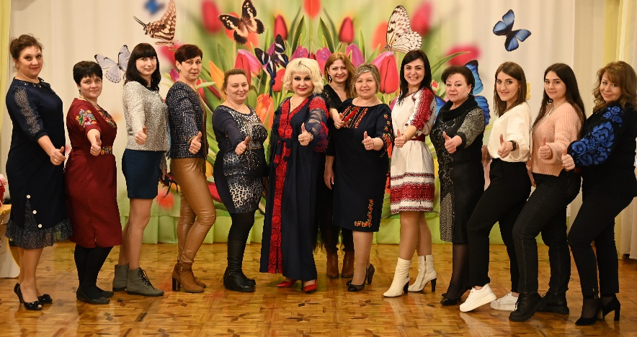
Знаходьте час для роботи, це - умова успіху.
Знаходьте час для роздумів, це - джерело сили.
Знаходьте час для гри, це - секрет молодості.
Знаходьте час для читання, це - основа знань.
Знаходьте час для Дружби, це - умова щастя.
Знаходьте час для мрії, це - шлях до зірок.
Знаходьте час для любові, це - справжня радість життя!
Освіта – скарб українського народу!

